Slide 1
Перспективные направления совместных научных исследований на базе реактора МБИР
Совещания по рассмотрению возможных вариантов сотрудничества и разработки программ совместных научных исследований на базе реактора МБИР/ г. Москва
Клинов Дмитрий Анатольевич
Заместитель научного руководителя по перспективным тематикам, АО «ГНЦ РФ – ФЭИ»

Slide 2
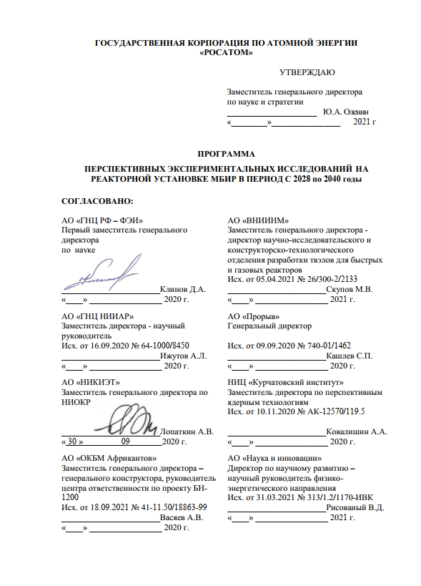
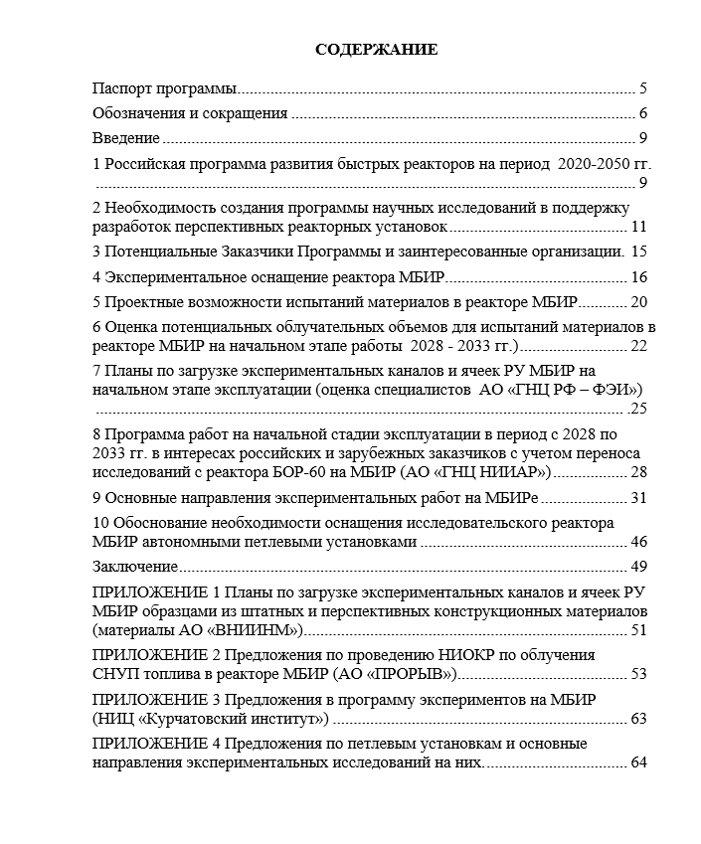
Программа перспективных экспериментальных исследований на реакторной установке МБИР в период с 2028 по 2040 годы

Slide 3
Потенциальные участники программы и заинтересованные организации
Потенциальные участники – Госкорпорация «РОСАТОМ», АО «Концерн Росэнергоатом»; АО «ТВЭЛ», АО «ПРОРЫВ»
Российские организации и институты - АО «НИКИЭТ», АО «ОКБМ Африкантов», АО ОКБ «ГИДРОПРЕСС», АО «СХК», ФГУП «ПО «Маяк», ФГУП «ГХК»
при научном сопровождении АО «ГНЦ РФ - ФЭИ», АО «ВНИИНМ», АО «ГНЦ НИИАР», АО «Радиевый институт», НИЦ «Курчатовский институт», ЦНИИ КМ «Прометей».

Slide 4
Основные направления использования реактора МБИР
массовые реакторные испытания и исследования перспективных конструкционных материалов в широком диапазоне температур, в различных средах для ядерно-энергетических установок (ЯЭУ) следующих поколений, включая термоядерные реакторы;
массовые реакторные испытания макетов топливных элементов на основе перспективных видов топлива для ЯЭУ нового поколения;
проведение реакторных экспериментов для решения проблем замкнутого топливного цикла, включая выжигание минорных актинидов и снижение объема радиоактивных отходов;
исследования поведения и обоснование работоспособности топлива ЯЭУ различного типа в переходных, циклических и аварийных режимах в петлевых установках с разными видами теплоносителя;
производство радиоизотопной продукции;
создание нейтронных пучков для прикладных (включая медико-биологические) исследований;
фундаментальные исследования;
выработка тепловой и электрической энергии.
Замкнутый ядерный топливный цикл

Slide 5
Характеристики исследовательских реакторов на быстрых нейтронах
Параметр | FBTR (India) | VTR (USA) | CEFR (China) | БОР-60 (Russia) | MBIR (Russia)
Статус | Эксплуатация на 50% проектной мощности | Предпроектная проработка | Условно эксплуатируется | Эксплуатируется | Сооружается
Топливо | Заявлено: 65 сборок с MOX топливом | U-20Pu-10Zr | В текущий момент UO₂ 45%, переход на MOX | UO₂, Вибро-MOX | Вибро-MOX с содержанием Pu 38.8%
Дата ввода в эксплуатацию | 1985 | 2026 | 2010 | 1969 | 2028
Мощность(т), проектная/ текущая, MВт | 40/20.3 | 300/ - | 60/- | 60/55 | 150/-
Плотность потока нейтронов (интегральная/ быстрых), 1/см²·с | 3.15·10¹⁵/- (на мощности 40 MВт) | - / 4.35·10¹⁵ | 3.7·10¹⁵ / - | 3.7·10¹⁵ | 5.3·10¹⁵/ 3.7·10¹⁵
Время работы в году, час | 1900 Проектная величина: 4200 | Микрокампания 100 суток | - | 5700 | 5700
Срок службы, год | 30 (2015?) | 50 (2076) | 40 (2050) | 56 (2025) | 50 (2078)

Slide 6
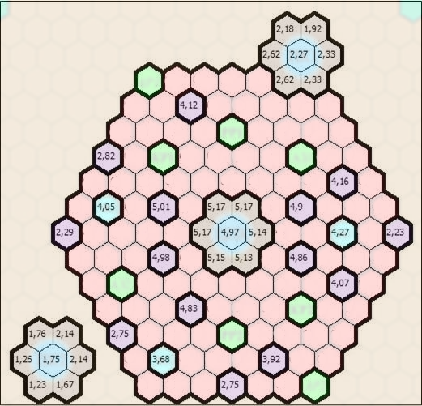
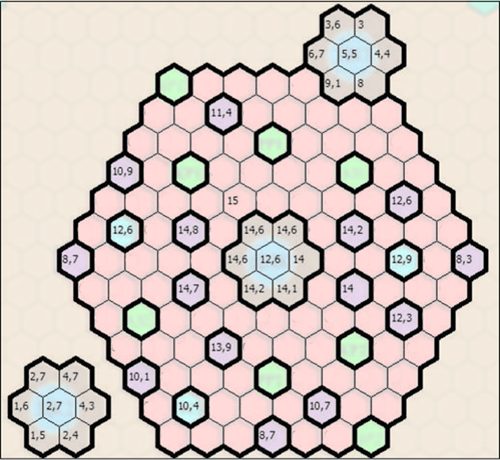
Проектные возможности испытаний материалов в реакторе МБИР
(а)
(б)
Нейтронный поток в облучательных ячейках, 10¹⁵н/см²×с (а) и повреждающая доза (смещений на атом за 100 эфф. суток) в облучательных ячейках (б) для аустенитных оболочечных сталей

Slide 7
Оценка потенциальных облучательных объемов для испытаний материалов в реакторе МБИР на начальном этапе работы (2028 - 2040 гг.)
Облучательные возможности активной зоны ~ 1200 «сна*литр/год», с учетом ячеек двух периферийных петлевых каналов - 1300 сна*литр/год.
По оценкам специалистов АО «ГНЦ РФ – ФЭИ», АО «ВНИИНМ», АО «Прорыв», для российской программы необходимо:
10-11 ячеек (со средней скоростью набора дозы 29 сна/год, или ~ 600 – 700 сна*литр/год).
Приблизительно по 300-350 сна*литр/год для АО «Прорыв» и АО ТВЭЛ (ВНИИНМ)
Таким образом, объем российских исследований на начальном этапе может составить ~ 50-60% в год.
Дальнейшее увеличение облучательных возможностей МБИР возможно при использовании ячеек в боковом экране.

Slide 8
ОСНОВНЫЕ НАУЧНЫЕ НАПРАВЛЕНИЯ ЭКСПЕРИМЕНТАЛЬНЫХ РАБОТ НА МБИРе в 2028-2040 гг.

Slide 9
Испытания перспективных конструкционных материалов
Высокодозные облучения (более 110 сна) в сборно-разборных устройствах перспективных оболочечных материалов (ферритно-мартенситных и аустенитных сталей) при температурах (350÷700) ºС для исследования механических свойств, распухания, радиационной ползучести.
Внутриреакторные исследования длительной прочности, ползучести, деформационной способности и охрупчивания перспективных ферритно-мартенситных и аустенитных сталей при температурах 350÷700 ºС и различных скоростях нагружения

Slide 10
Конструкционные материалы
Аустенитные стали:
- ЭК164 (для обоснования работоспособности до дозы ~ 120 сна).
Ферритно-мартенситные стали:
- ЭП823;
- ЧС139;
- малоактивируемые стали (ЭК181, ЧС141 и др.).
Нанодисперсные материалы конструкционного и функционального назначения, ДУО стали
Основные планируемые данные для обоснования использования аустенитных и ферритно-мартенситных сталей:
- установление дозно-температурных зависимостей с разной скоростью набора дозы;
- параметры распухания,
- НТРО;
- ВТРО;
- данные по структуре и механическим свойствам, полученные после облучения в различных типах теплоносителя (натрий, свинец);
- данные по структуре и механическим свойствам, полученные после облучения твэлов с различным топливом (оксид урана, СНУП, МОХ, металлическое топливо).

Slide 11
Испытания перспективных конструкционных материалов
Высокодозные облучения до 170 сна специальных жаростойких материалов, работоспособных при температурах (750 ÷ 1100) ºС для исследования их механических свойств, распухания, радиационной ползучести, длительной прочности; исследование деградации углеграфитовых материалов.
Высокодозные облучения новых малопоглощающих, коррозионно-стойких материалов, в том числе на основе карбида кремния и перспективных керамик, работоспособных при давлениях 25÷30 МПа и температурах 570÷580 ºС с целью определения их радиационной стойкости.
Исследования радиационно-, жаро- и коррозионностойких (по отношению к литиевому теплоносителю) материалов. Ресурсные испытания материалов первой стенки, бланкета, экспериментальных модулей термоядерного реактора.
Испытания оболочек из ванадиевых сплавов с различными покрытиями.
Испытания корпусных и внутрикорпусных сталей для перспективных тепловых ядерных реакторов.

Slide 12
Исследования характеристик перспективных топливных материалов
Изучение распухания, газовыделения, ползучести и теплопроводности облученного до различных выгораний МОКС и (UPu)N топлива в зависимости от состава, пористости, температуры, выгорания.
Реакторные испытания регенерированного топлива различной степени очистки (от 108 до 102 раз).
Исследования тепловыделяющих элементов при глубоких выгораниях с различными видами (UPu)N топлива и технологиями его изготовления.
Испытания ядерного МОХ-топлива с нанодобавками (20÷40 нм UO2) и крупно кристаллической структурой (35÷40 мкм) с контролируемой пористостью.
Внутриреакторные исследования характеристик (газовыделения, теплопроводности, рапухания, ползучести) плотного металлического топлива на основе сплавов (U-Zr, U-Mo и т.п.).
Испытания тепловыделяющих элементов с различными видами МОКС и плотного топлива, содержащими минорные актиниды

Slide 13
Направления исследований
Испытания поглощающих, замедляющих и композиционных материалов для инновационных ядерных реакторов
Испытания тепловыделяющих элементов с перспективными видами топлива в переходных, циклических и аварийных режимах
Исследование новых и модифицированных жидкометаллических теплоносителей
Ресурсные испытания новых типов оборудования для инновационных ядерных реакторов
Проведение физических, материаловедческих, тепло-гидравлических и других исследований для верификации расчетных кодов
Прикладные экспериментальные работы с использованием реакторного излучения (нейтронная терапия, наработка различных радиоизотопов с низкими сечениями захвата нейтронов, наработка ⁶⁰Co, ¹⁵³Gd, ⁸⁹Sr, ⁶³Ni, нейтронная радиография и томография облучённых материалов, ядерное легирование кремния, массовый нейтронно - активационный анализ и др.).

Slide 14
Исследования на АПУ МБИР

Slide 15
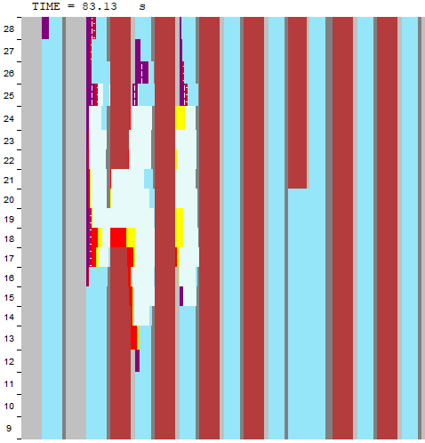
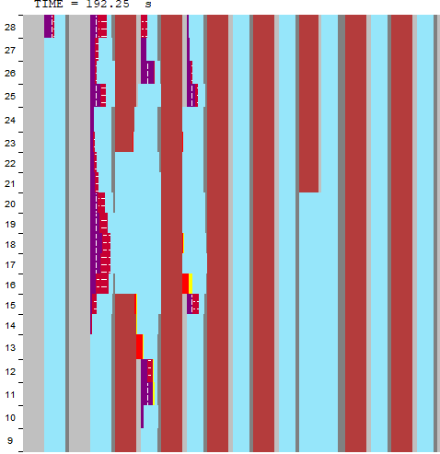
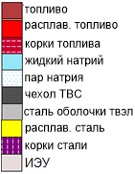
Задачи для решения с использованием автономных петлевых устройств
Получение экспериментальной информации по определению пределов безопасной эксплуатации твэлов, а также их поведении и повреждениях в условиях переменных нагрузок и превышения пределов безопасной эксплуатации.
Получение экспериментальной (реакторной) информация по поведению топлива, твэлов и ТВС в условиях тяжелых запроектных аварий с повреждением оболочки, плавлением топлива, закипанием теплоносителя, а также при кризисе теплообмена и т.д. для верификации кодов.
Разрушенный твэл
Плавление твэла

Slide 16
Какие физические явления недостаточно или вообще не изучены в реакторных условиях?
Для СНУП-топлива: диссоциация нитридного топлива с массовым выходом азота при различных температурах.
Поведение твэлов с МОКС- и СНУП-топливом в условиях переменных нагрузок и маневренных режимов
Поведение МОКС- и СНУП-топлива в экстремальных условиях, включая разрушение, плавление, перемещение топлива
Для МОКС- и СНУП-топлива: объем и скорость выхода газов под оболочку твэла, в также в теплоноситель (при разгерметизации или разрушении оболочки).
Для металлического топлива – весь спектр реакторных испытаний!
Моделирование условий аварийных ситуаций с частичным и полным нарушением теплоотвода в средах с различными теплоносителями
Все эти задачи практически невозможно решить в условиях энергетических реакторов – только на исследовательском реакторе с использованием автономных петель с различными теплоносителями!

Slide 17
Исследования топлива в автономных ПУ в обоснование проектов быстрых реакторов
Вход т/н
холодильника ПК
В обоснование БН-1200 и БРЕСТ-1200 в натриевой и свинцовой АПУ должны быть продолжены испытания плотного нитридного уран-плутониевого (СНУП) топлива, в том числе до разгерметизации твэлов, при различном конструктивном исполнении твэла (в том числе с искусственными дефектами/проколами) и различных температурах топлива и оболочки. Это позволит уточнить термомеханические параметры оболочки и топлива, его распухания в зависимости от выгорания, выхода газообразных продуктов деления, а также определить допустимое максимальное выгорание нитридного уран-плутониевого топлива при выбранных температурном режиме и конструкции твэла.
Сказанное верно для любых видов топлива.
Выход т/н
холодильника ПК
Выход т/н
Вход т/н ЭТВС
ЭТВС
Выемная часть
петлевого канала
Ловушка а.з.
Натриевая петлевая установка

Slide 18
Отработка элементной базы в переходных и аварийных режимах
Испытания в натриевой АПУ элементов системы КГО, как по теплоносителю, так и по защитному газу.
Исследования по обоснованию перспективных акустических систем раннего обнаружения аварийных процессов, в том числе, сопровождающихся локальным подкипанием или кипением натрия (авария с частичной или полной блокировкой проходного сечения ТВС). Существующие системы КГО позволяют обнаружить такие ситуации со значительной задержкой, с чем связана большая вероятность или даже неизбежность повреждения твэл и ТВС).
Обоснование стойкости приборов/датчиков в радиоактивной среде теплоносителя (например электрохимические датчики кислорода и водорода в натрии).

Slide 19
Виды исследований в АЗ, петлевых каналах и автономных петлевых устройствах МБИР
№ | Вид испытаний и исследований | Натрий |  |  | Свинец-висмут |  |  | Свинец
 |  | Активная зона | ПК | АПУ | Активная зона | ПК | АПУ | Активная зона | ПК | АПУ
1 | Ресурсные испытания твэлов усовершенствованной конструкции в рамках обоснованных решений, в том числе получение статистических данных | Да |  |  | Да |  | Да | Да |  | Да
2 | Ресурсные испытания твэлов усовершенствованной конструкции в рамках недостаточно обоснованных решений, вызывающих риск отказа, в том числе получение статистических данных |  | Да |  | Да |  | Да |  |  | Да
3 | Ресурсные испытания при повышенном энерговыделении и температуре | Да | Да |  |  |  | Да |  |  | Да
4 | Материаловедческие сборки с облучением до высоких флюенсов | Да |  |  | Да |  | Да | Да |  | Да
5 | Сборки с функциональными материалами активных зон РБН с облучением до высоких флюенсов (поглотители, замедлители, изотопные) | Да | Да |  | Да |  | Да | Да |  | Да
6 | Испытания твэлов в режимах с изменением мощности |  |  | Да |  |  | Да |  |  | Да
7 | Испытания твэлов в режимах циклически изменяющихся тепловых нагрузок |  |  | Да |  |  | Да |  |  | Да
8 | Испытания твэлов в режимах набросов мощности в режимах НЭ |  |  | Да |  |  | Да |  |  | Да
9 | Испытания твэлов в режимах набросов мощности в режимах АС (аварии с вводом избыточной реактивности) |  |  | Да |  |  | Да |  |  | Да
10 | Испытания твэлов с искусственно созданной негерметичностью для анализа выхода р/а продуктов |  |  | Да |  |  | Да |  |  | Да
11 | Испытания твэлов для установления максимального проектного предела |  | Да |  | Да | Да |  | Да
12 | Испытания твэлов для установления предела безопасной эксплуатации и эксплуатационного предела |  |  | Да |  |  | Да |  |  | Да
13 | Испытания твэлов в диапазоне регулирования требований по технологии теплоносителя |  |  |  |  |  | Да |  |  | Да

Slide 20
Фундаментальные исследования на МБИР
ГОТОВО К ОБСУЖДЕНИЮ
Редкие распады тяжелых ядер, индуцированные нейтронами.
Ядерная астрофизика.
Фундаментальные свойства нейтрона.
ТРЕБУЕТ ДЕТАЛЬНОЙ ПРОРАБОТКИ
Сотрудничество с ОИЯИ (Дубна) по исследованию возможности создания источника ультрахолодных нейтронов для проведения фундаментальных исследований.

Slide 21
Программа перспективных экспериментальных исследований на реакторной установке МБИР в период с 2028 по 2040 годы
Для реализации стратегии развития двухкомпонентной атомной энергетики России на период до 2050 года на основе быстрых и тепловых реакторов, а также обоснования технологий замыкания ядерного топливного цикла необходим исследовательский реактор МБИР.
Основным предназначением многофункционального быстрого исследовательского реактора МБИР является проведение массовых реакторных испытаний инновационных материалов и макетов элементов активных зон для ядерно-энергетических систем 4-го поколения, включая энергетические реакторы на быстрых нейтронах работающие в ЗЯТЦ, а также реакторы малой и средней мощности.
Потенциальные экспериментальные возможности реактора достаточны для проведения исследований по программам развития отечественной ядерной индустрии, а сверх этого позволяют выполнять работы для зарубежных заказчиков, включая совместные международные проекты в рамках планируемого на базе МБИР международного центра исследований.
Программа научных исследований определяет перспективные направления экспериментальных работ и исследований в реакторе МБИР на среднесрочный период 2028 – 2040 гг. и составлена с учетом развития экспериментальной базы АО «ГНЦ НИИАР» и стратегических задач отрасли.
Облучательные возможности активной зоны на начальном этапе ~ 1200 сна*литр/год, с учетом ячеек двух периферийных петлевых каналов - 1300 сна*литр/год. Объем российских исследований на начальном этапе может составить до 50-60%.

Slide 22
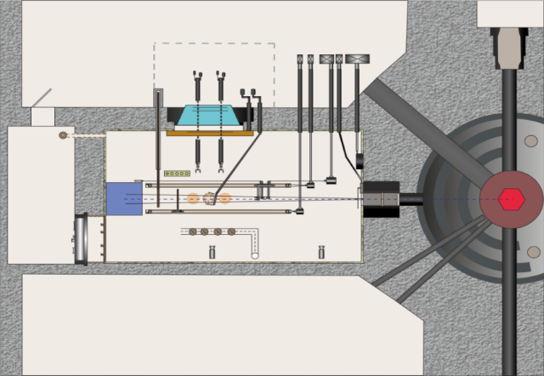
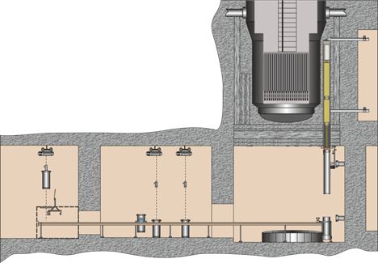
Экспериментальные возможности ИЯУ МБИР
ГЭК
6 горизонтальных экспериментальных каналов:
для нейтронной радиографии
для физических исследований
для медицинского применения
Камера нейтронной радиографии
7,1 м (длина) × 4,1 м (ширина) × 2,9 м (высота)
ВЭК
8 вертикальных экспериментальных каналов:
для ядерного легирования кремния (6 каналов.)
для нейтронно-активационного анализа (2 канала)
Установка легирования кремния

Slide 23
Экспериментальные возможности ИЯУ МБИР
Экспериментальный объем | Место размещения | Количество ЭУ | ППН, на уровне ц.п.а.з., 10¹⁵ см⁻²∙с⁻¹ | Размер, мм
Петлевые каналы центральный периферийные | Центр а.з. 1-й и 3-ий ряд БЭ | 1 2 | 4,9 2,1 / 1,3 | D 100, семь ячеек размером «под ключ» 72,2 каждая
Инструментованные экспериментальные каналы | а.з. | 3 | До 4 | Ячейка размером «под ключ» 72,2
Ячейки для размещения материаловедческих и изотопных сборок | а.з. | До 14 | 2,4 – 4,7 | Ячейка размером «под ключ» 72,2
Вертикальные экспериментальные каналы | За корпусом реактора в защите тепловой на R1675 мм | 6 | 0,0124 | D 342
 | За корпусом реактора в защите тепловой на R2670 мм | 2 | 1,59×10⁹ * | D 34
* Данные представлены без пересчета на 10¹⁵ см⁻²∙с⁻¹.

Slide 24
Экспериментальные возможности ИЯУ МБИР
Характеристики на выходе из горизонтальных экспериментальных каналов МБИР
Функционал | ГЭК-1, см⁻²·с⁻¹ | ГЭК-2, 3, см⁻²·с⁻¹ | ГЭК№4, см⁻²·с⁻¹ | ГЭК№5, см⁻²·с⁻¹ | ГЭК-6, см⁻²·с⁻¹
ППН Е>0,1 МэВ | 3,28×10⁹ | 9,00×10⁸ | - | 8,36×10⁹ | 3,28×10⁹
ППН 0,01 МэВ< Е≤0,1 МэВ | 2,06×10⁹ | 1,42×10⁹ | - | 8,73×10⁹ | 2,06×10⁹
ППН 0,4 эВ< Е≤0,01 МэВ | 4,51×10⁹ | 2,45×10⁹ | 2,40×10⁵ | 1,38×10¹⁰ | 4,51×10⁹
ППН Е≤0,4 эВ | 2,38×10⁸ | 6,79×10⁷ | 3,69×10⁵ | 1,34×10⁹ | 2,38×10⁸
Назначение канала | Физические исследования | Физические исследования | Нейтронно-радиографические исследования | Физические исследования | Физические исследования
Размещение ГЭК | За корпусом реактора
Диаметр ГЭК, мм | D180

Slide 25
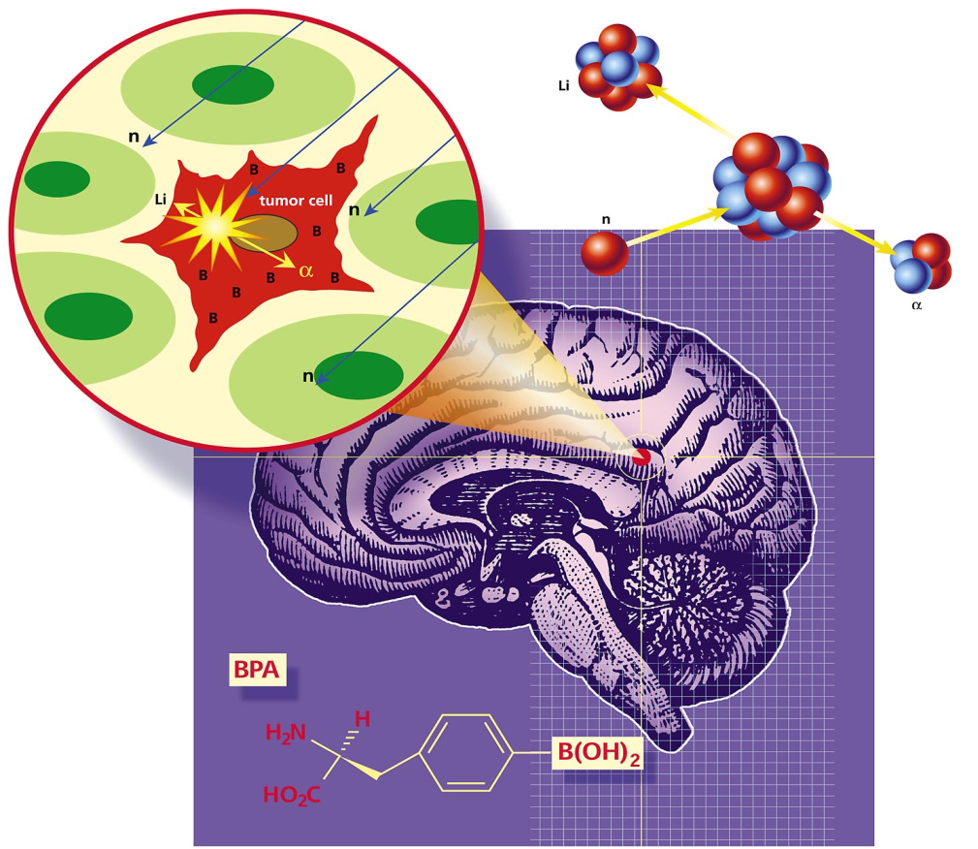
Предложение по использованию каналов МБИР для лучевой терапии
Основные требования к пучку нейтронов для лучевой терапии на выходе из коллиматора:
Исследования возможности лечения
опухолей пучками нейтронов:
Наименование параметра | Требуемое значение
Плотность потока эпитепловых нейтронов, см⁻²·с⁻¹ | >1,0×10⁹
Отношение тока к потоку эпитепловых нейтронов | >0,7
Отношение ПП тепловых к эпитепловым нейтронам | <0,05
Отношение гамма-дозы к ПП эпитепловых нейтронов, сГр·см² | <5,0×10⁻¹¹
Отношение дозы быстрых нейтронов к ПП эпитепловых нейтронов, сГр·см² | <5,0×10⁻¹¹
<номер>

Slide 26
Перспективные ГЭК МБИР
Расчет плотности потока нейтронов в ГЭК
Плотность потока нейтронов | ГЭК №1, см⁻²·с⁻¹ | ГЭК №2, см⁻²·с⁻¹ | ГЭК №3, см⁻²·с⁻¹ | ГЭК №4, см⁻²·с⁻¹ | ГЭК №5, см⁻²·с⁻¹ | ГЭК №6, см⁻²·с⁻¹
Σ | 1,20E+10 | 2,23E+09 | 2,49E+09 | 5,01E+07 | 3,94E+10 | 1,82E+10
Расчет интенсивности гамма излучения для ГЭК
Плотность потока нейтронов | ГЭК №1, см⁻²·с⁻¹ | ГЭК №2, см⁻²·с⁻¹ | ГЭК №3, см⁻²·с⁻¹ | ГЭК №4, см⁻²·с⁻¹ | ГЭК №5, см⁻²·с⁻¹ | ГЭК №6, см⁻²·с⁻¹
Σ | 1,96E+09 | 3,20E+08 | 3,50E+08 | 1,19E+08 | 6,88E+09 | 2,85E+09
<номер>

Slide 27
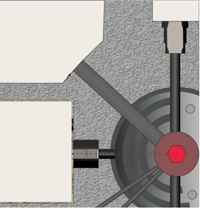
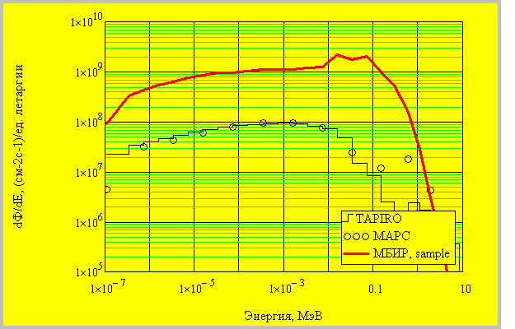
Параметры пучка нейтронов на выходе из канала для ГЭК-5
Сравнение характеристик пучка ГЭК-5 с пучками нейтронов реакторов для БНЗТ TAPIRO и MАРС
5
Распределение плотности потока нейтронов на выходе из коллиматора ГЭК-5
<номер>

Slide 28
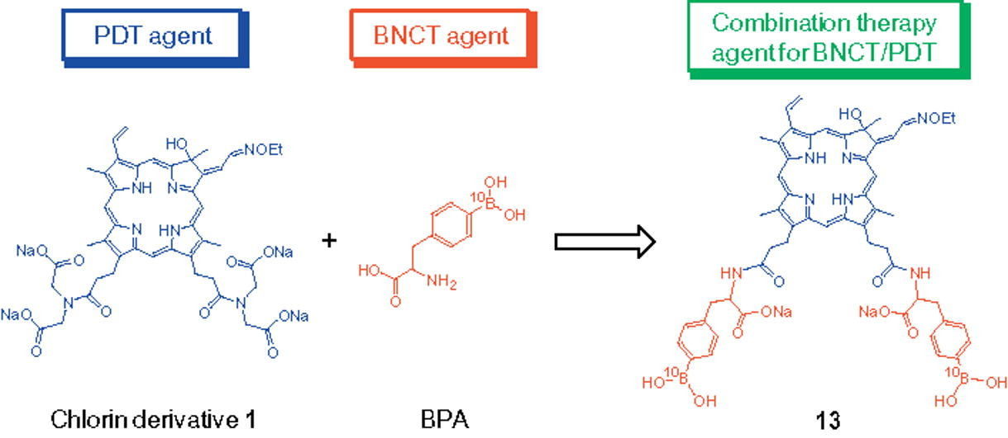
Стратегия комбинированного применения БНЗТ и ФДТ
https://www.sciencedirect.com/science/article/pii/S0960894X14000845
<номер>

Slide 29
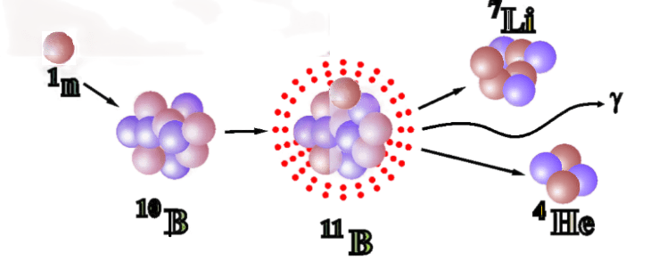
Актуальность задач для нейтрон-захватной терапии (НЗТ)
Принцип НЗТ прост и элегантен: ядро , доставленное в опухоль, захватывает тепловой нейтрон им производит плотноионизирующие частицы (пробег 4 – 9 μм), которые локально в пределах клетки разрушают опухоль, не причиняя вреда здоровой ткани.
Соединение, содержащее , вводится внутривенно и избирательно накапливается в опухоли.
Практическое применение НЗТ стартовало в первой половине 50-гг XX в. на пучках реакторов: Брукхэйвенского медицинского реактора и реактора в Массачусетском университете.
Наибольшие успехи НЗТ на начальном этапе были достигнуты, кроме USA, в Японии и Южной Корее, позже в Финляндии и Нидерландах.
Быстро обнаружился основной недостаток применённых источников: малая интенсивность пучков; на первых реакторах были применены конвертеры тепловых нейтронов (фактически «бустеры»), делением поднимающие интенсивность выходящего пучка.
В 50-60е годы сложилась классическая парадигма НЗТ, опирающаяся на полученный опыт:
Интенсивность требуемого пучка эпитепловых нейтронов не менее ;
Минимальное «загрязнение» пучка гамма-излучением, а также тепловыми и быстрыми нейтронами.
¹⁰B + n_{th} → [¹¹B] → α + ⁷Li + 2,31 МэВ

Slide 30
Развитие НЗТ
Развитие НЗТ было «подстёгнуто» появлением:
1) новых мощных источников, основанных на применении ускорителей (в т.ч. источников фотоядерных нейтронов) и нейтронных генераторов;
2) новой организацией вывода реакторных пучков.
Реактор МБИР:
1. Нейтроны «отбираются» в непосредственной близости к АЗ;
2. Канал, выводящий пучок, обладает максимальной «светосилой»;
3. Жёсткий спектр нейтронов на выходе канала;
4. Большая плотность потока нейтронов на выходе канала.
С появление новых мощных источников нейтронов (прим. ускоритель) требуется максимально интенсивный исходный пучок с нейтронами достаточно высокой энергии.
Его доработка выполняется модератором и «фильтрами», и входящий в ткань пучок формируется переменной толщиной модератора, таким образом, чтобы максимальная плотность тепловых нейтронов реализовывалась в локализации опухоли.

Slide 31
Спасибо
за внимание
Клинов Дмитрий Анатольевич
Заместитель научного руководителя по перспективным тематикам, АО «ГНЦ РФ – ФЭИ»
Тел.: +7 (484) 399 44 78
E-mail: dklinov@ippe.ru
www.rosatom.ru
12.03.2024

